Slide 1
Проект по познавательно – речевому развитию детей младшего дошкольного возраста на тему: «Потешки наши помощники и друзья»
МБДОУ «Детский сад компенсирующего вида №34» г.Орла
Разработала:
воспитатель1 КК
Дрябжинская И.С.

Slide 2
Цель проекта:
создать необходимые условия для положительных эмоций, развития речевых навыков ребёнка, памяти, воображения, мышления;
для пробуждения познавательной активности, самостоятельности детей.

Slide 3
Задачи проекта:
повышать познавательный интерес при чтении потешек;
приучать детей слушать короткие, доступные по содержанию потешки;
стимулировать детей повторять за воспитателем слова и фразы из потешек;
формировать грамматический строй речи;
развивать монологическую и диалогическую речь детей;
развивать мелкую моторику детей;
воспитывать звуковую культуру речи.

Slide 4
Подготовительный этап:
подобрать фольклорный материал с учетом возраста детей;
подобрать иллюстрированную литературу с фольклорными произведениями;
разработать конспекты занятий;
составить картотеку потешек для всех режимных моментов;
ознакомить родителей с целями и задачами проекта;
подобрать консультации для родителей.

Slide 5
Основной этап:
чтение потешек с одновременной демонстрацией иллюстраций;
беседы по содержанию потешек;
обыгрывание сюжета потешки.

Slide 6
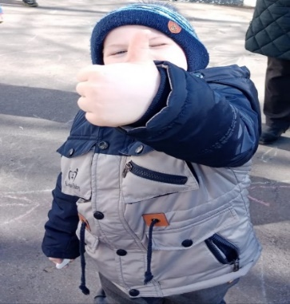
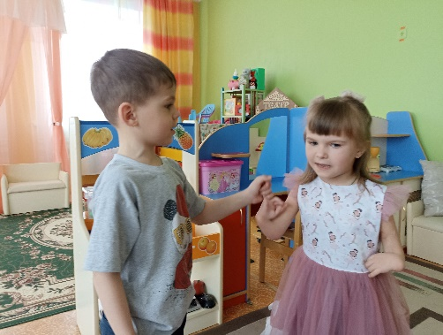
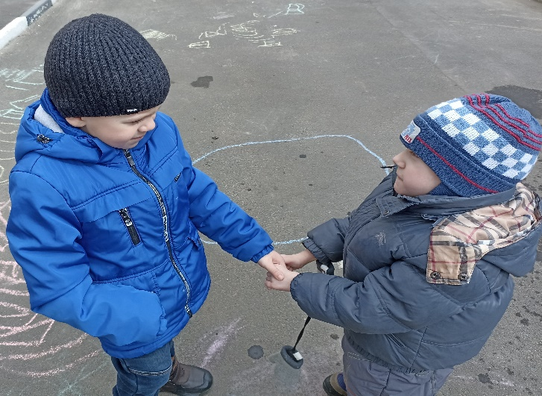
Потешки во время приветствия:
Здравствуйте, друзья,
Здравствуйте, подружки.
Вас встречают весело
В садике игрушки.
***
Пришли дети в детский сад,
Здесь игрушки ждут ребят,
Ждет здесь Ксюшу верблюжонок,
Сашу ждет большой слоненок,
Даша с мишкою играет,
Тема Даше помогает,
Нянчит Милечка мартышку,
А Кирюша смотрит в книжку.
Детям весело в саду!
С ними я сюда приду.

Slide 7
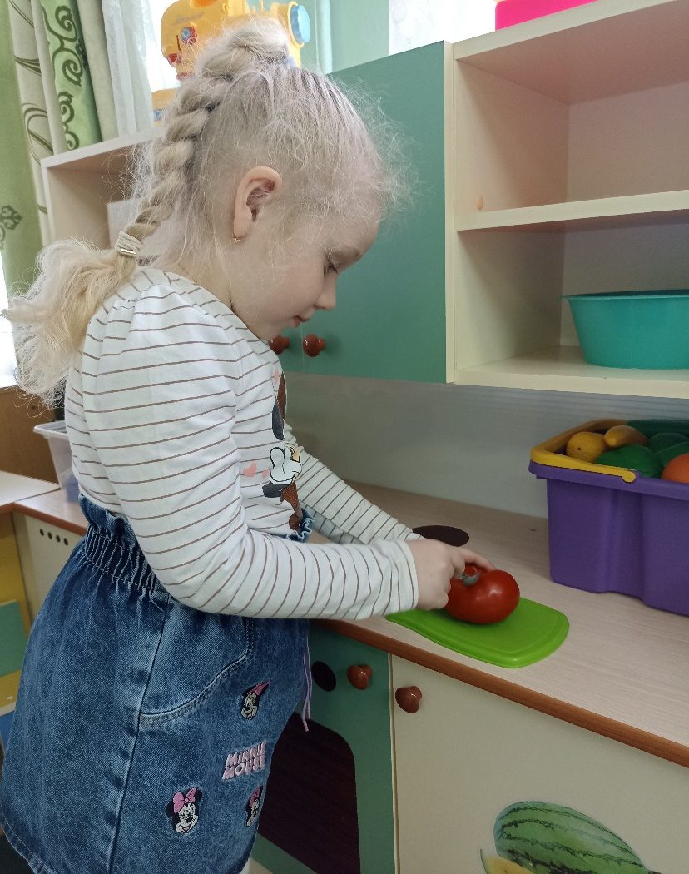
Потешки, можно использовать во время приготовления еды:
Трушки ту-тушки! Пекла бабка ватрушки. Всем по ватрушке Да молока по кружке. Ладушки, ладушки! Пекла бабка оладушки. Маслом поливала, Всех угощала. *** Лепим, лепим пирожки, Замесили из муки, Сели мы на лавочку, Угостили бабушку, Побежали в огород, Там собрался весь народ, Вот котёнку пирожок, Вот утёнку пирожок, И Серёжке на зубок.

Slide 8
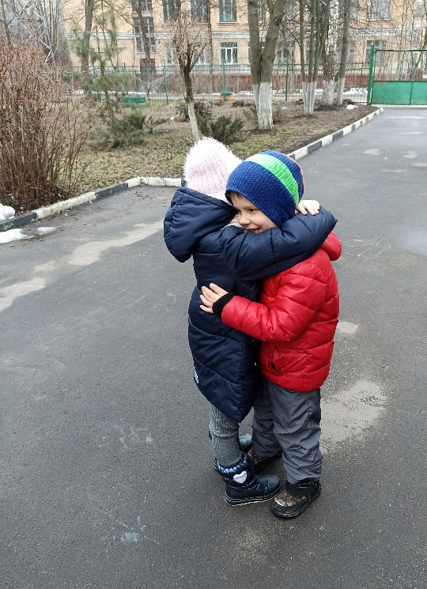
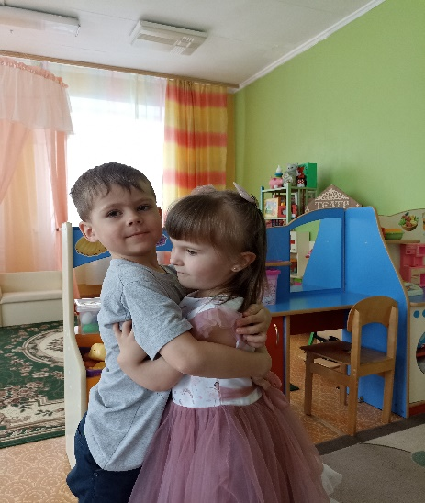
Потешки, которые помогают успокоить:
Не плачь, не плачь, Куплю калач. Не хнычь, не ной, Куплю другой. Слезы утри, Дам тебе три.
*** У киски боли, У собачки боли, А у моего малыша Заживи-заживи-заживи.

Slide 9
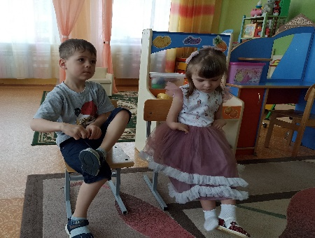
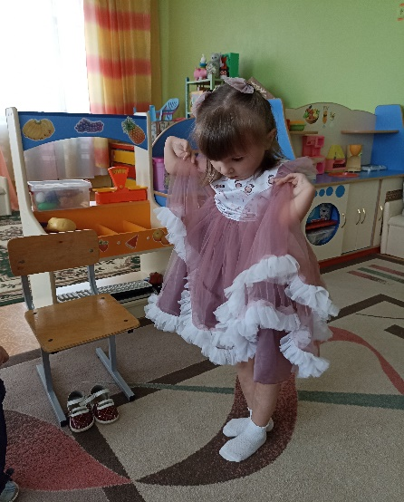
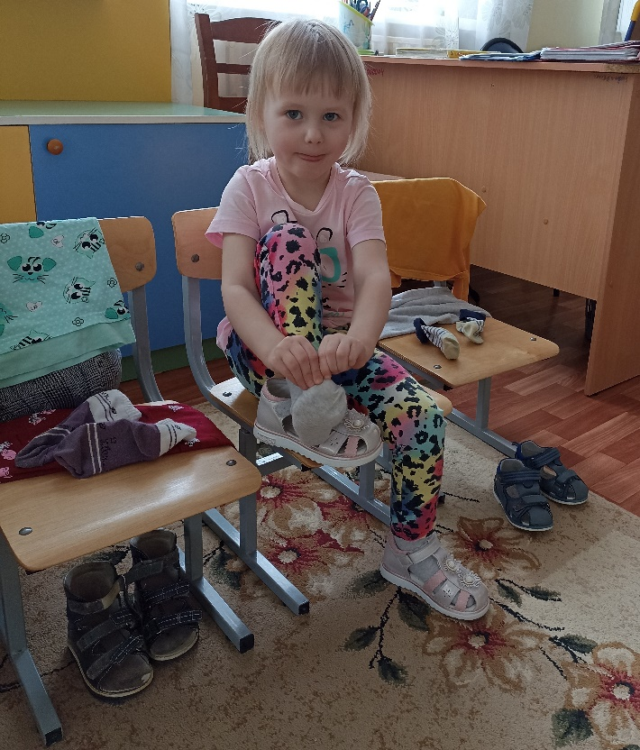
Потешки во время одевания:
Вот они, сапожки: Этот – с левой ножки, Этот – с правой ножки. Если дождичек пойдет, Наденем галошки: Этот с левой ножки, Этот с правой ножки. Вот как хорошо!
***
Мы на пухлые ручонки Надеваем рубашонку Повторяй за мной слова: Ручка – раз, и ручка – два!
***
На мою малышку Наденем мы штанишки. Повторяй за мной слова: ножка – раз, и ножка – два! А сейчас пойдем гулять, Будем с детками играть!

Slide 10
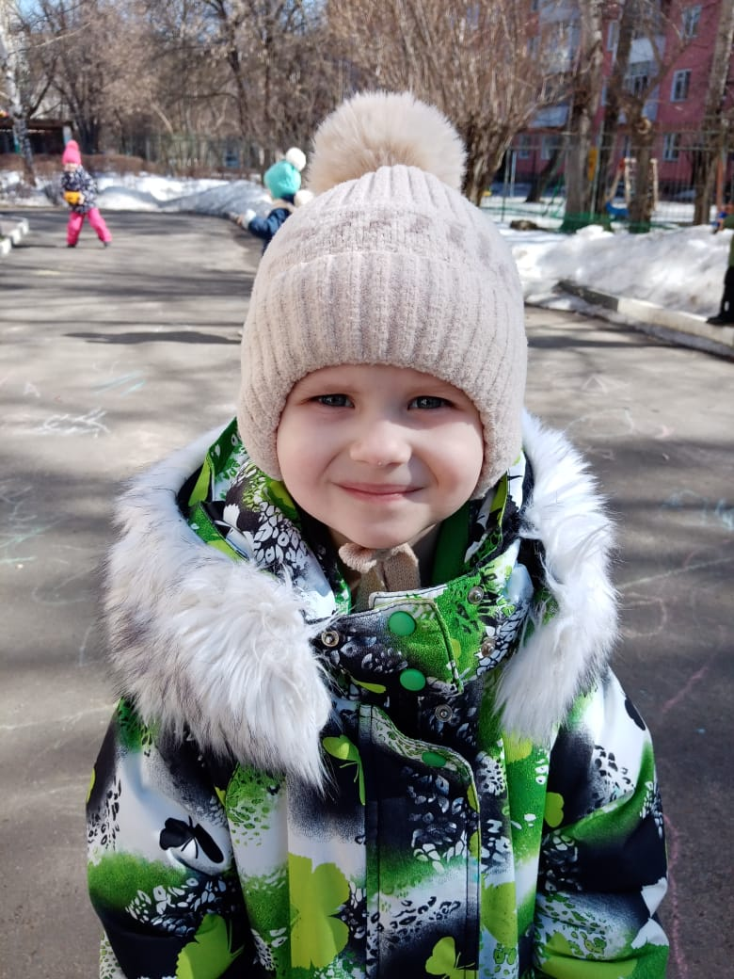
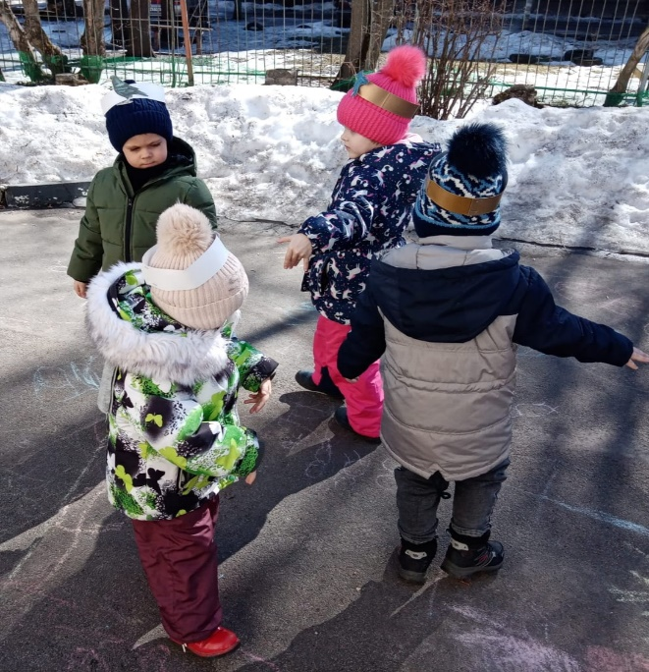
Дождик, дождик, Полно лить, Малых детушек Мочить! Радуга-дуга, Не давай дождя, Давай солнышка, Колоколнышка! Солнышко, солнышко, Выгляни в окошко! Солнышко, нарядись, Красное, покажись! Ждут тебя детки, Ждут малолетки. Не иди, дождик, где косят, А иди, где просят. Не иди, дождик, где жнут, А иди, где ждут! Радуга-дуга Ах ты, радуга-дуга, И туга, и высока!
Потешки во время прогулок:

Slide 11
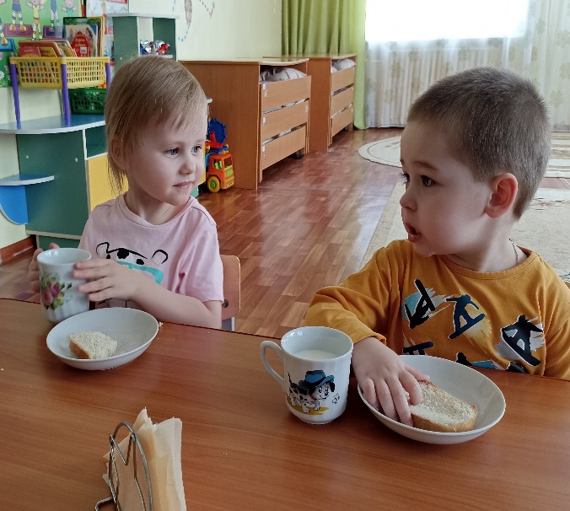
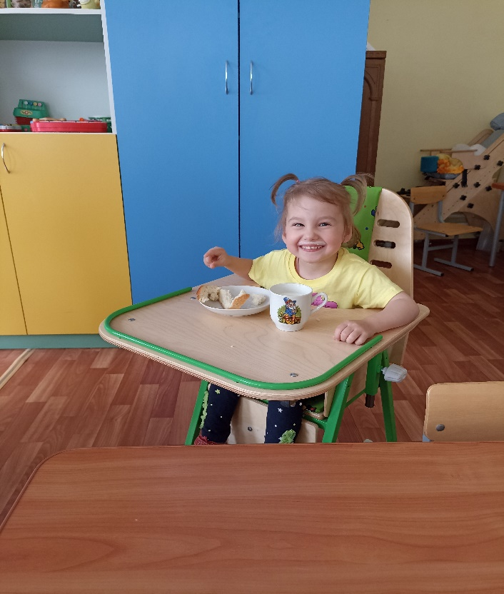
Потешки во время приема пищи:
Жили-были сто ребят, Все ходили в детский сад. Все садились за обед, Все съедали сто котлет. Все потом ложились спать. Начинай считать опять.
***
Умница, Катенька, Ешь кашку сладеньку, Вкусную, пушистую, Мягкую, душистую.
***
А у нас есть ложки Волшебные немножко. Вот — тарелка, вот — еда. Не осталось и следа.

Slide 12
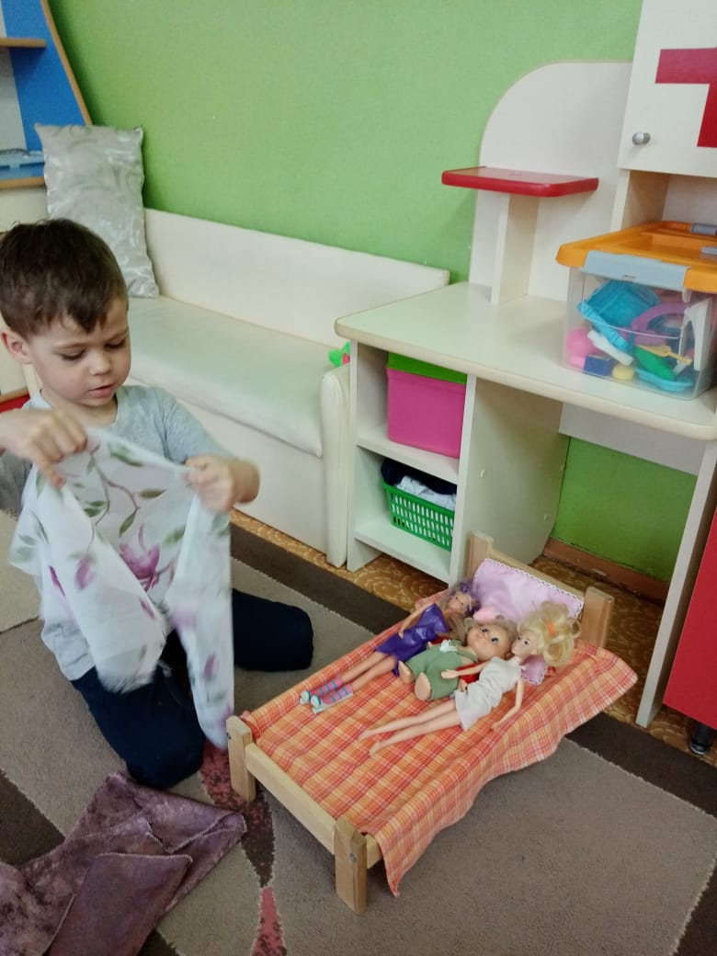
Потешки во время укладывания спать:
Тихо-тихо-тихо-тихо, В наши двери входит Тихон, Не аукать, не кричать, А баюкать и качать. Тихон песенку поет, Сны ребятам раздает: «В этом сне – воздушный шарик, В этом сне - собака Шарик, В этом – голуби летят, В этом – дети спать хотят». Тихо-тихо-тихо-тихо, Сумрак, дрема и покой. Дети спят. Уходит Тихон В тихий домик за рекой.

Slide 13
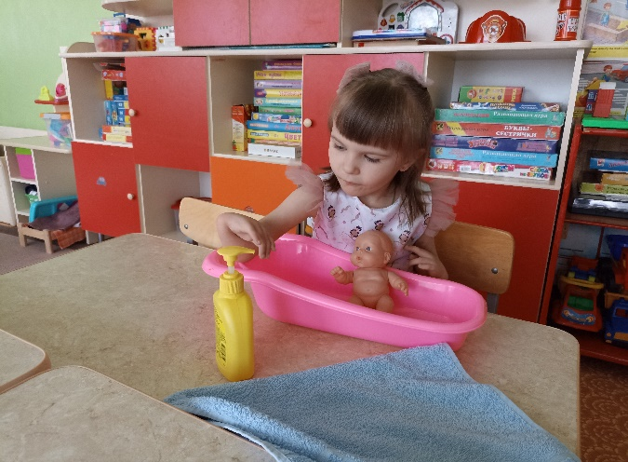
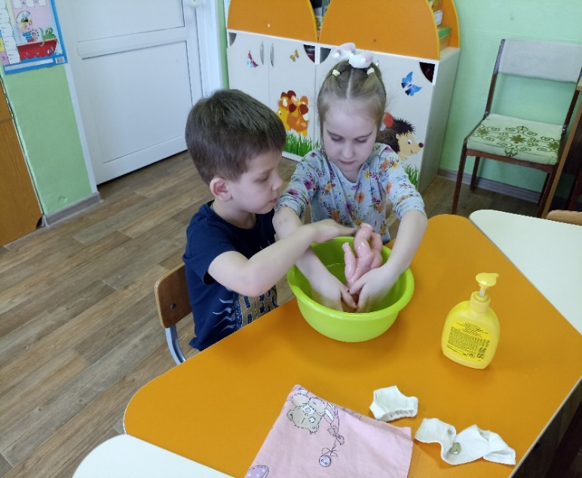
Купаем малыша с потешкой:
Мы пойдем купаться И в воде плескаться, Брызгаться, резвиться, Будет Настя мыться. Мы помоем ножки Нашей милой крошке, Вымоем ручонки Маленькой Настёнке, Спинку и животик, Личико и ротик - Чистая какая Доченька родная!

Slide 14
Ожидаемый результат:
Целенаправленное и систематическое использование потешек помогает детям овладеть:
1. Родным языком.
2. Разными видами деятельности (лепка, рисование, конструирование, физическое и музыкальное развитие).
3. Первоначальными навыками самообслуживания и гигиены.

Slide 15
Итог проекта:
Составление папки «Потешки-помощники». Папка будет содержать:
Картотеку потешек;
Конспекты занятий;
Консультации и наглядную информацию для родителей.

Slide 16
Спасибо за внимание!

